Slide 1
Harmony Endpointの
サポートOSと注意事項
2022年12月15日
チェック・ポイント・ソフトウェア・テクノロジーズ株式会社

Slide 2
Table of Contents
サポート OS（for Windows E87.x）
サポート OS（for macOS E87.x）
【参考】Harmony Browse 対応ブラウザ一覧
Harmony Endpoint サポート機能一覧
注意事項
【参考】Anti-Ransomware のバックアップ対象ファイル拡張子（初期値）
ドキュメント

Slide 3
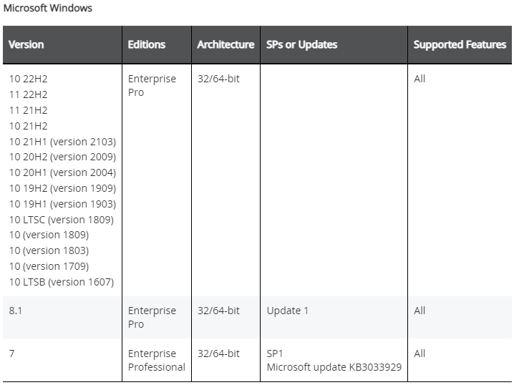
サポート OS（E87.x for Windows）（１／２）
※ Windows Home は、サポートしていません
https://sc1.checkpoint.com/documents/E87.x/EN/Endpoint_Security_Clients_for_Windows_RN/Content/Topics-Endpoint_Security_Client_for_Windows_RN/Client-Requirements.htm

Slide 4
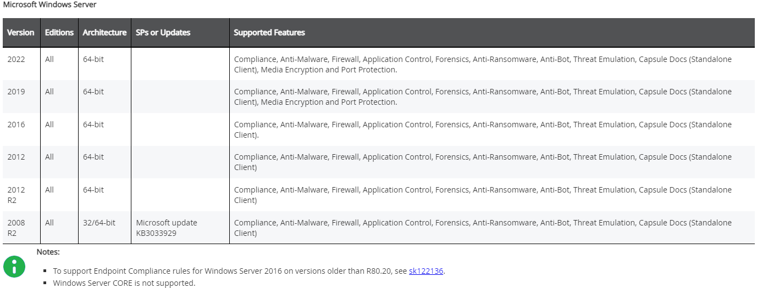
サポート OS（E87.x for Windows）（２／２）
https://sc1.checkpoint.com/documents/E87.x/EN/Endpoint_Security_Clients_for_Windows_RN/Content/Topics-Endpoint_Security_Client_for_Windows_RN/Client-Requirements.htm

Slide 5
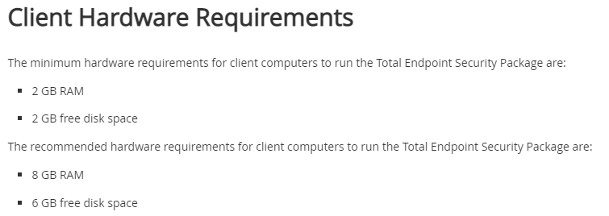
ハードウェア要件（E87.x for Windows）
https://sc1.checkpoint.com/documents/E87.x/EN/Endpoint_Security_Clients_for_Windows_RN/Content/Topics-Endpoint_Security_Client_for_Windows_RN/Client-Requirements.htm

Slide 6
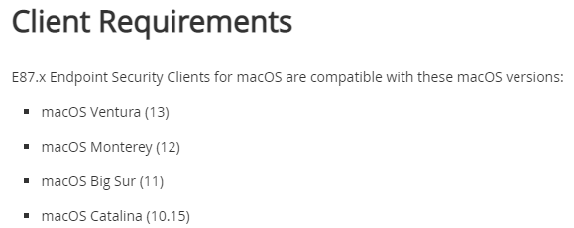
サポート OS（E87.x for macOS）
https://sc1.checkpoint.com/documents/E87.x/EN/Endpoint_Security_Clients_for_macOS_RN/Content/Topics-Endpoint_Security_Client_for_macOS_RN/system-requirements.htm

Slide 7
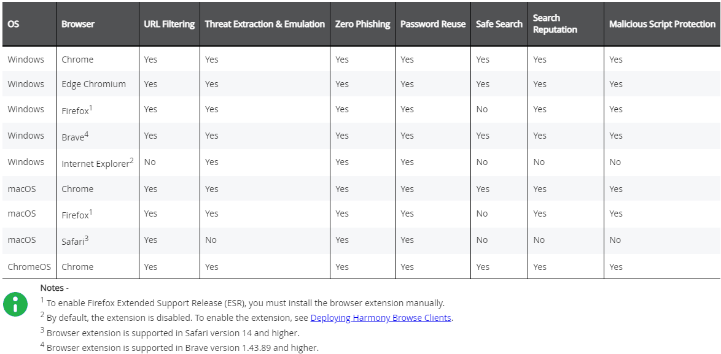
【参考】Harmony Browse 対応ブラウザ一覧

Slide 8
Harmony Endpoint サポート機能一覧
機能 | Windows Client ※ | Windows Server | macOS | Linux
Anti-Malware | Y | Y | Y | Y
Anti-Ransomware | Y | Y | Y | N/A
Anti-Bot | Y | Y | E86.60 | N/A
Threat Emulation（Sandbox） | Y | Y | Y | N/A
Threat Extraction（無害化） | Y | Y | Y | N/A
Zero-Phishing | Y | Y | Y | Y
Behavioral Guard | Y | Y | N/A | Y
Anti-Exploit | Y | Y | N/A | N/A
URL Filtering | Y | Y | Y | N/A
Firewall | Y | Y | Y | N/A
Application Control | Y | Y | E87.00 | N/A
Compliance | Y | Y | Y | N/A
Forensics Report | Y | Y | Y | N/A
Threat Hunting | Y | Y | Y | Y
VPN | Y | N/A | Y | 3rd Party certified app
Host Encryption | Y | N/A | native macOS app | N/A
Media Encryption、Port Protection | Y | Y | Y | N/A
※Windows Home は、サポートしていません

Slide 9
注意事項
Windows Home Edition、Windows IoT、Hyper-V、AWS EC2、Azure Virtual Machine は、サポート対象外です
Anti-Malware
検査対象のファイルサイズの上限 ：20MB（初期値）
Threat Emulation
検査対象のファイルサイズの上限 ：15MB（初期値）、最大50MB
Anti-Ransomware
バックアップ対象のファイルサイズ上限 ：25MB（初期値）
バックアップフォルダのサイズ上限 ：1025MB（初期値）、最大4GB
バックアップ対象のファイル拡張子 ：次頁参照
バックアップ対象外のフォルダ
System root (%systemroot%)
Appdata (%appdata%)
Program Data (%programdata%)
Program Files (%ProgramFiles(x86)%)
Recycle Bin (%ProgramFiles%)
Windows old folder

Slide 10
【参考】Anti-Ransomware のバックアップ対象ファイル拡張子（初期値）
3gp
aif
aiff
asf
avi
bmp
bpg
csv
dib
dibl
doc
docb
docm
docx
dot
dotm
dotx
emf
eps
flv
gam
gif
hdr
heif
htm
html
jfif
jpegl
jpg
m4a
m4v
mov
mp3
mp4
mpa
mpeg
mpg
pbm
pdf
pgm
png
pnm
pot
potx
ppm
pps
ppsx
ppt
pptm
pptx
prn
ps
rle
rtf
sldx
swf
tif
tiff
txt
wav
webp
wma
wmv
wpd
xlm
xls
xlsb
xlsm
xlsx
xlt
xltm
xltx
※ 最新の情報は、管理画面でご確認ください

Slide 11
ドキュメント
Harmony Endpoint Administration Guide
https://sc1.checkpoint.com/documents/Infinity_Portal/WebAdminGuides/EN/Harmony-Endpoint-Admin-Guide/Topics-HEP/Introduction.htm
Harmony Endpoint Secure Knowledge
https://supportcenter.checkpoint.com/supportcenter/portal?eventSubmit_doGoviewsolutiondetails=&solutionid=sk117536
Client support per OS version
https://supportcenter.checkpoint.com/supportcenter/portal?eventSubmit_doGoviewsolutiondetails=&solutionid=sk178408
Client Support Schedule for New Operating Systems
https://supportcenter.checkpoint.com/supportcenter/portal?eventSubmit_doGoviewsolutiondetails=&solutionid=sk115192
MITRE ATT&CK® Evaluations 2022 Enterprise Wizard Spider and Sandworm Overview
https://mitre.ngfw1.com/

Slide 12
Thank You

